Slide 1
Praktikum marketingového výzkumu

Slide 2
Lineární a logistická regrese
Popis principů obou metod
Praktické cvičení – vytvoření prezentace na základě lineární regrese
Vypracujte prezentaci s modelem lineární regrese proměnné q5k
Závislou proměnnou popište podle platu a pracoviště
Pokuste se odpovědět na otázku: Na jaké položky by se měla firma zaměřit? Co nejvíce ovlivňuje celkovou spokojenost?
Jak moc se změní celková spokojenost, podaří-li se zvýšit spojenost se dvěma nejdůležitějšími faktory o 15%?

Slide 3
Lineární regrese – hlavní otázky
Existuje lineární vztah mezi proměnnými?
Jak velký vliv má nezávisle proměnná X na proměnnou závislou Y? Jak moc ji vysvětluje?
Dokážeme predikovat Y podle Z?

Slide 4
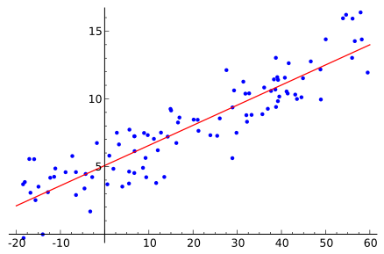
Lineární regrese
Snažíme se graficky a rovnicí vystihnout vztah X a Y:
Y = α + X*β + ε
β
α

Slide 5
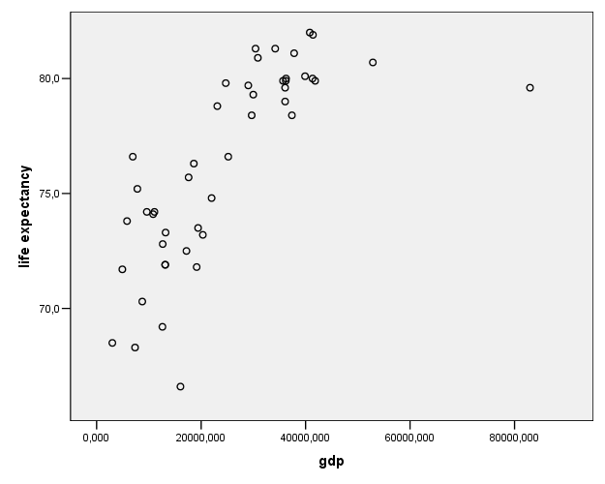
Lineární regrese
Vztah mezi HDP a nadějí dožití
R2= 0,56
Lucembursko
(odlehlé pozorování,
„outliers“)

Slide 6
Lineární regrese
Koeficienty pro porovnání vlivu různých proměnných mezi sebou
Koeficienty do rovnice
Life expectancy= 71,2 + 0,000204381* GDP

Slide 7
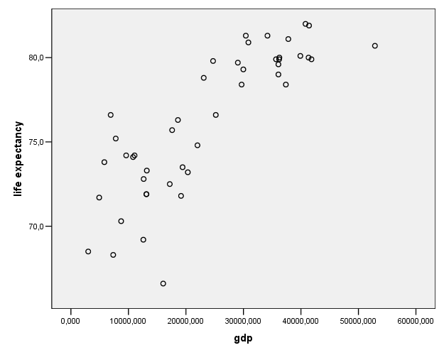
Lineární regrese
Odlehlá pozorování
R2= 0,69

Slide 8
Více proměnných v modelu
Y = α + X₁*β₁ + X₂*β₂ + X₃*β₃ + X₄*β4 +…. + ε

Slide 9
Logistická regrese
Proč používáme – povaha dat ve společenských vědách
Odhadujeme pravděpodobnost / šanci / logit šance
log(p/1-p) = α + X₁*β₁ + X₂*β₂ + X₃*β₃ + X₄*β4 +…. + ε

Slide 10
Logistická regrese
Pravděpodobnost jevu 0 nebo 1

Slide 11
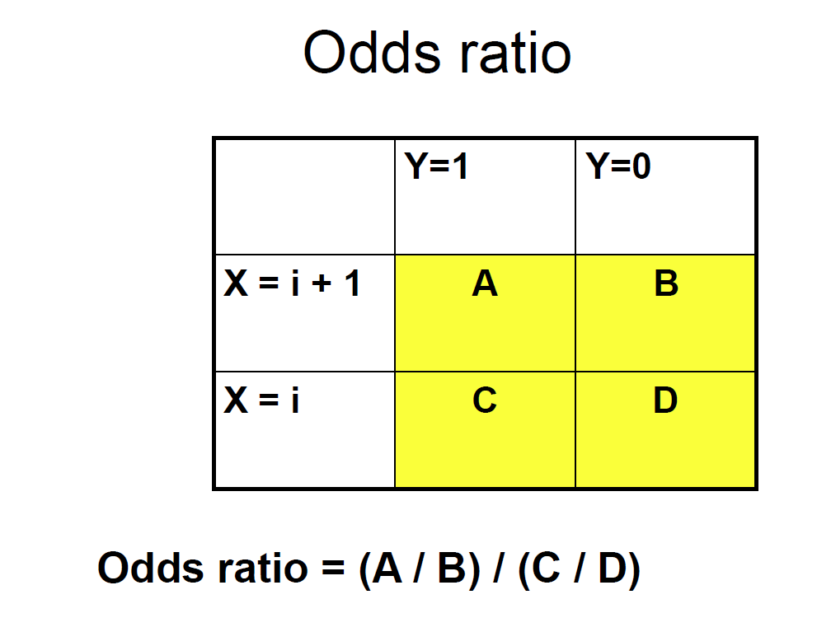
Logistická regrese
Poměr šancí:

Slide 12
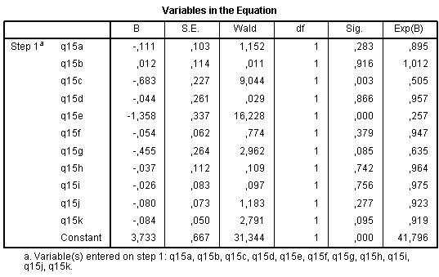
Logistická regrese
Interpretace

